Slide 1
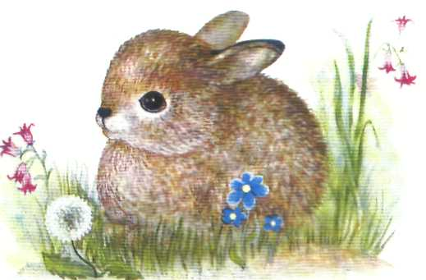
Иногда при свете солнца, если зайцы пролетают, То не стоит удивляться мухи тоже ведь летают, Но при этом абсолютно никого не удивляют.
Ребята, а какой зайчик умеет летать?

Slide 2
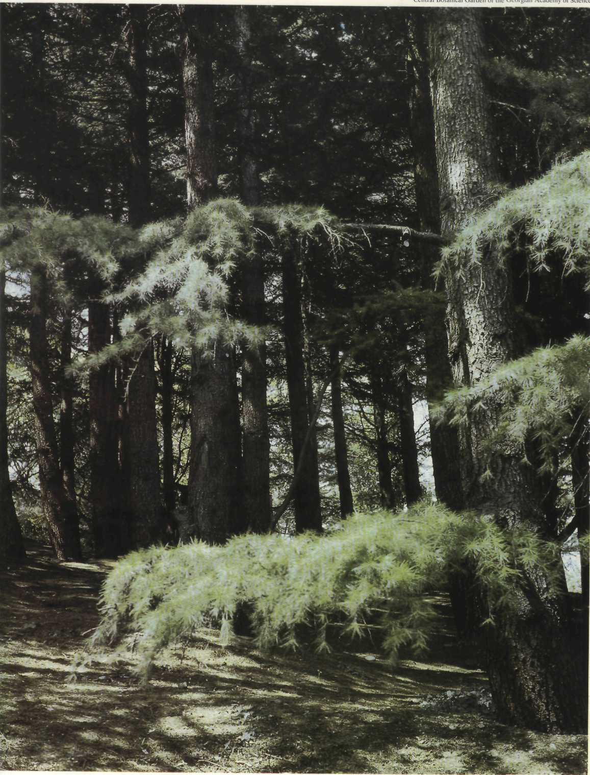

Slide 3
Словарь настроений
Как звучала музыка?
Музыка звучала…
плавно, нежно, игриво, ласково, легко, упруго, отрывисто, задумчиво, задорно, торжественно, величественно, энергично, напевно, светло, неторопливо …
Какое настроение создала мелодия?
Мелодия создала…
радостное, печальное, жизнерадостное,
оптимистическое, грустное, веселое, чудесное …

Slide 4
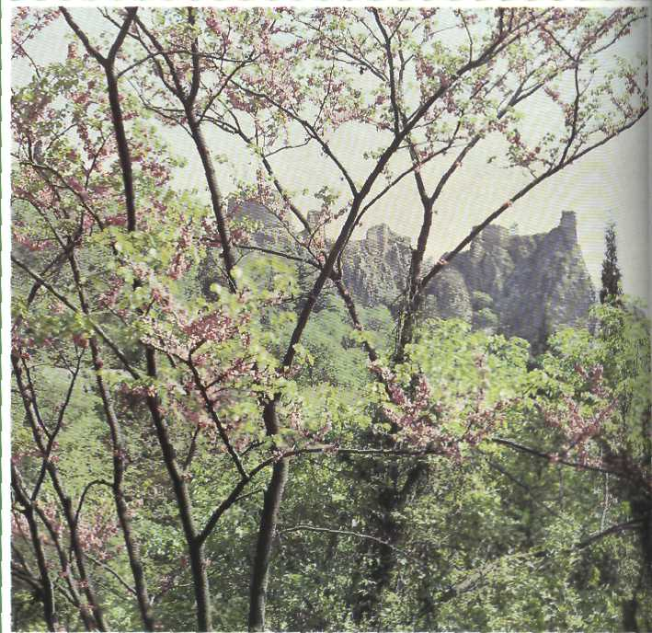
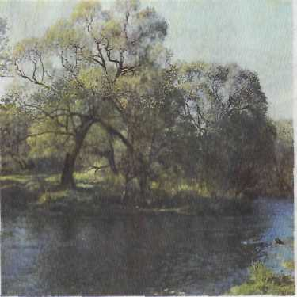
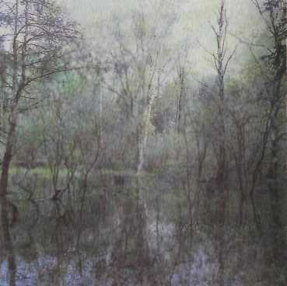
Закройте глаза и шепотом произнесем слово: “Весна!” Что вы себе представили? Чем пахнет весна? Какого она цвета? Какие звуки можно услышать весной?

Slide 5
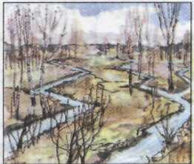
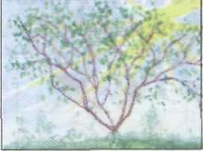
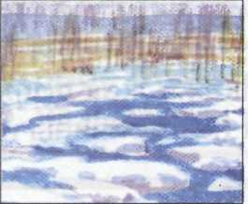
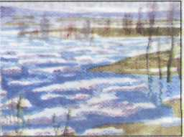
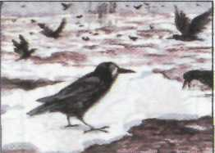
Наш солнечный зайчик очень любит стихи о весне, давайте прочитаем его любимое стихотворение.
У Весны работы много,
Помогают ей лучи.
Дружно гонят по дорогам
Говорливые ручьи.
Топят снег, ломают льдинки,
Согревают всё вокруг.
Из-под снега и травинок
Выполз первый сонный жук.
На проталине цветочки
Золотые расцвели,
Налились, набухли почки,
Из гнезда летят шмели.
У Весны забот немало,
Но дела идут на лад:
Изумрудным поле стало,
И сады в цвету стоят.

Slide 6
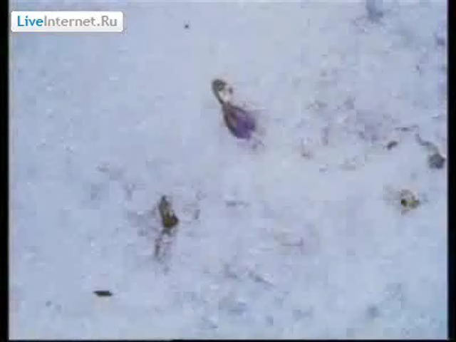
Минутка психофизической разгрузки.

Slide 7
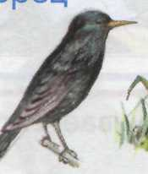
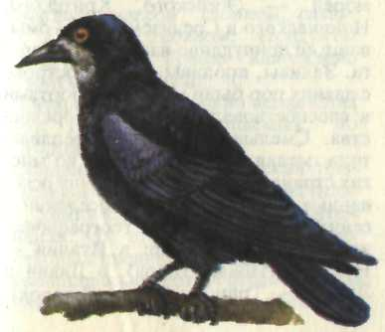
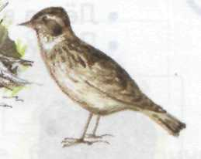
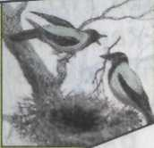
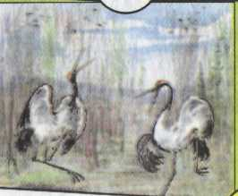
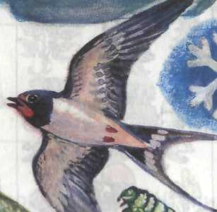
«Повстречал гонцов весны, отгадайте кто они?»
Я выступаю перед вами,
Как молодой весны гонец.
Я рад увидеться с друзьями!
Ну, а зовут меня …
Всех перелетных птиц черней,
чистит пашню от червей.
Гнездо свое он в поле вьет,
Где тянутся растенья.
Его и песня, и полет
Вошли в стихотворения.
Прилетает к нам с теплом,
Путь проделав длинный.
Лепит домик под окном
Из травы и глины.

Slide 8
Почему не надо рвать цветы?
Если Я сорву цветок,
Если ТЫ сорвешь цветок...
Если ВСЕ: и я, и ты –
Если МЫ сорвем цветы,
То окажутся пусты
И деревья, и кусты...
И не будет красоты.
И не будет доброты.
Если только Я и ТЫ –
Если МЫ сорвем цветы...

Slide 9
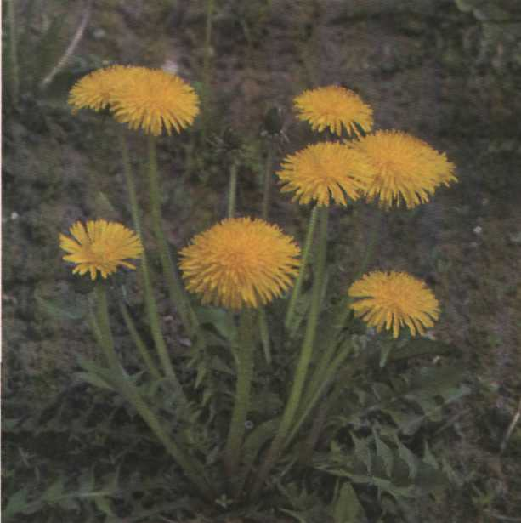
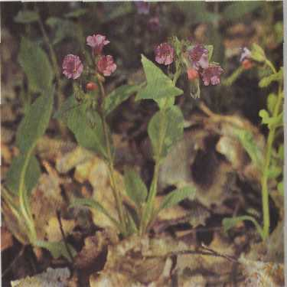
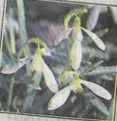
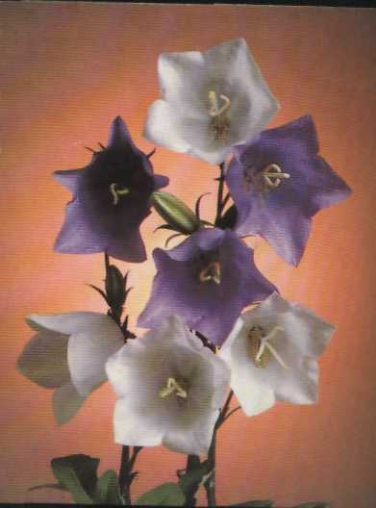
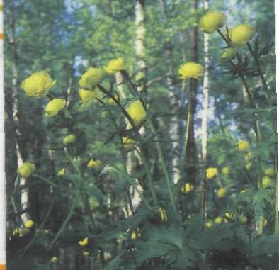
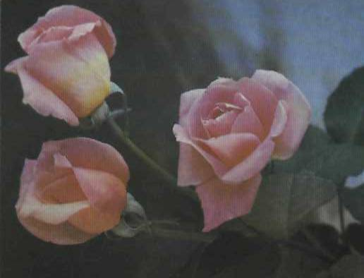
Вспомним цветы , которые цветут весной на лесной полянке? Какой цветок лишний?

Slide 10
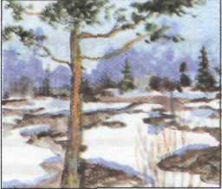
Слова помощники: Шагает, тают, видны, весны.
К нам весна...
Быстрыми шагами,
И сугробы...
Под ее ногами.
Черные проталины
На полях...
Верно, очень теплые
Ноги у...
И. Токмакова

Slide 11
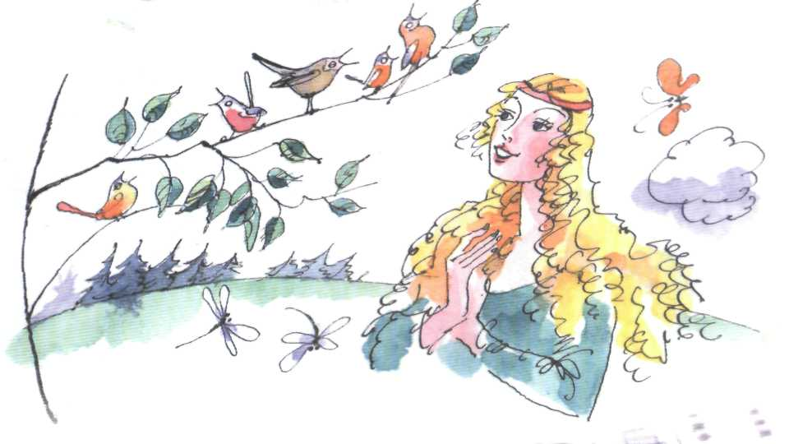
Я — Весна-красна, Бужу землю ото сна, Наполняю соком почки, На лугах ращу цветочки.Прогоняю с речек лед, Светлым делаю восход. Всюду в поле и в лесу Людям радость я несу.

